Slide 1
Week10：K-means 分群作業
程式：kmean.py（K-means, K=3, 200 位學生）
分群準確度：168 / 200 = 84.00%

Slide 2
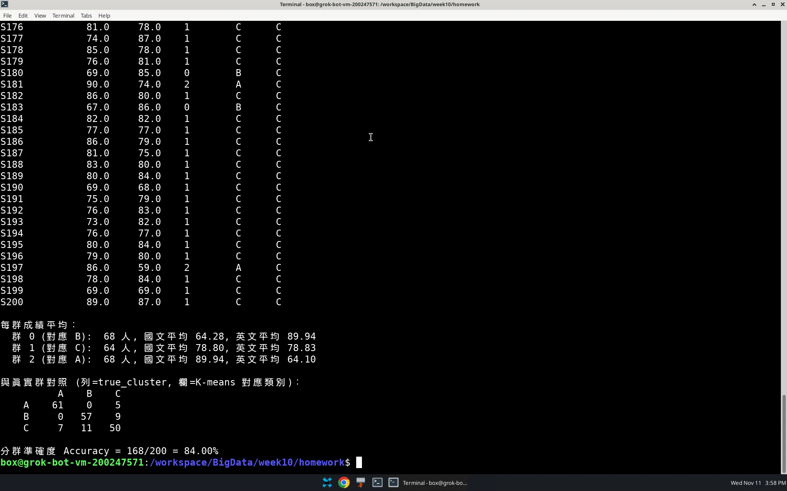
kmean.py 執行畫面（終端機實際執行截圖）
python3 kmean.py：只用標準庫 csv / math / random，K=3；分群準確度 Accuracy = 168 / 200 = 84.00%

Slide 3
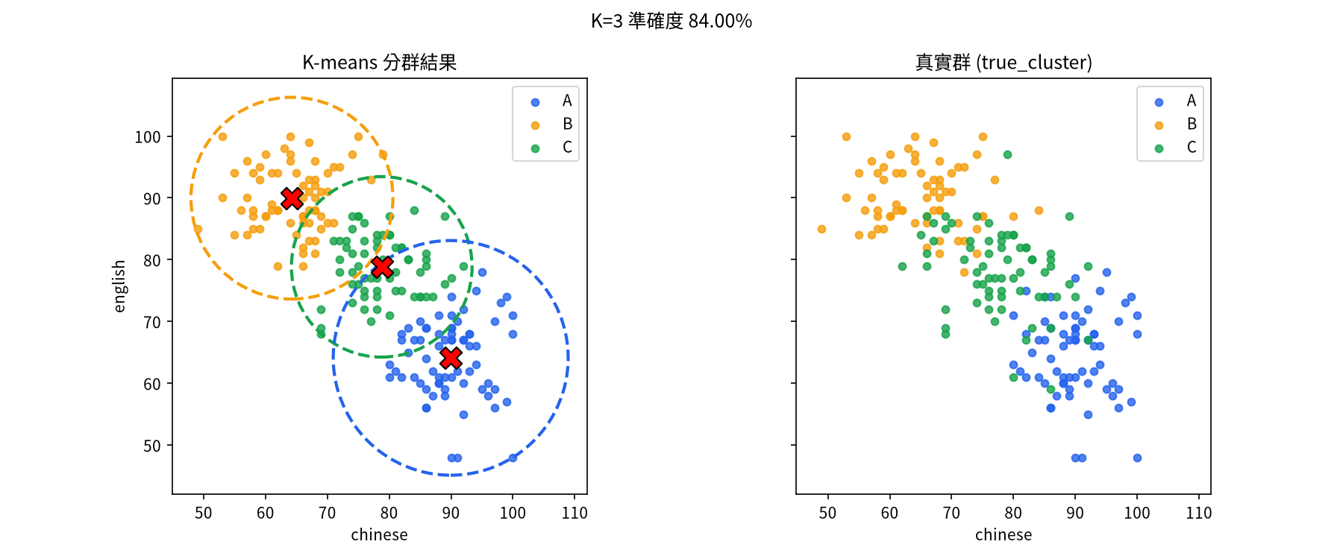
K-means 分群結果 vs 真實群（準確度 84.00%）

